Slide 1
Schimmenspel

Slide 2
Notes:
https://www.youtube.com/watch?v=EulWNzgk62o

Slide 3
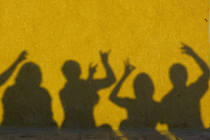
Notes:
https://www.youtube.com/watch?v=eOfiJtLl2s8
Zie je de mensen in kleur?
Waarom zie je de mensen in zwart-wit?
Zien we de mensen in voor-, zij- of achteraanzicht?
Kunnen we emoties zien?
Hoe maken ze hun emoties duidelijk?
Maken de mensen grote of kleine bewegingen?

Slide 4
Notes:
Op de speelplaats:
Eigen schaduw bekijken
Tikkertje schaduw
Per 2 schaduw tekenen op de speelplaats: naam inschrijven. Kunnen ze opnieuw dezelfde schaduw krijgen?
Hoeveel leerlingen kunnen er in de schaduw van de juf staan? Wat kan je de juf doen zodat iedereen in de schaduw past?
In de klas:
Klasgenoten herkennen achter een doek.
Wat zie je van een persoon?
Voorwerpen achter het doek herkennen
Wat gebeurt er als ze ver/dicht staan?
Hoe kan je jezelf onherkenbaar maken? Gebruik maken van attributen
Verhaal uitbeelden (het publiek moet raden)
UITDAGENDE OPDRACHT:
Per 4 een gedichtje uitbeelden: 2 kinderen beelden uit, 2 kinderen lezen het gedicht voor.
Het gevoel moet duidelijk herkenbaar zijn
Gebaren moeten groot zijn

Slide 5
Notes:
Hoe heb je een probleem opgelost?
Hoe ben je tewerk gegaan?
Ben je snel tot actie overgegaan?
Deed je het graag?
Hoe voelde je je erbij?
Was het moeilijk?
Waren de personages goed zichtbaar?
Waren de gevoelens duidelijk zichtbaar?
Hoe kon je de gevoelens herkennen?
Waren de gebaren groot genoeg?

